Slide 1
학생4-H활동(회의생활)
최 재 호

Slide 2
000학교 학생4-H 회칙
4-H활동 지원금(2009년)
세무서
비영리단체
사업자 등록증
농협
학생4-H통장개설
학생4-H통장 개설방법(2010년)
학생4-H 회칙
농협(통장개설)

Slide 3
000학교 학생4-H 회칙
제1장 총 칙
제1조 (명칭) 본 회는 000학교 학생4-H회라 한다. 이하 본 회라 칭한다.
제2조 (목적) 본 회의 목적은 다음과 같다.
1. 청소년이 자발적이고 능동적인 청소년활동을 전개함으로써 스스로 문화를 창조해 나가고, 지덕노체 4-H덕목의 함양, 인권과 권익신장에 기여한다.
2. 청소년들의 공식적인 참여의 장을 마련함으로써 학생회원 자치활동의 구심점으로 자율적인 참여를 이끌어 내고, 리더십과 공동체의식 고취, 건전한 민주시민으로 성장하도록 기여한다.

Slide 4
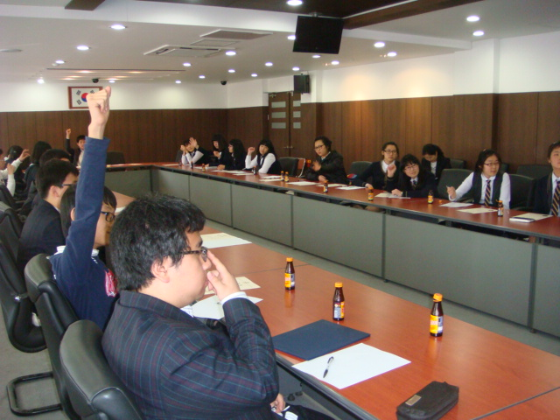
학생4-H활동 회의생활

Slide 5
교사의역할
회의진행순서
역할(책임)
연극
연극으로하는
회의진행방법

Slide 6
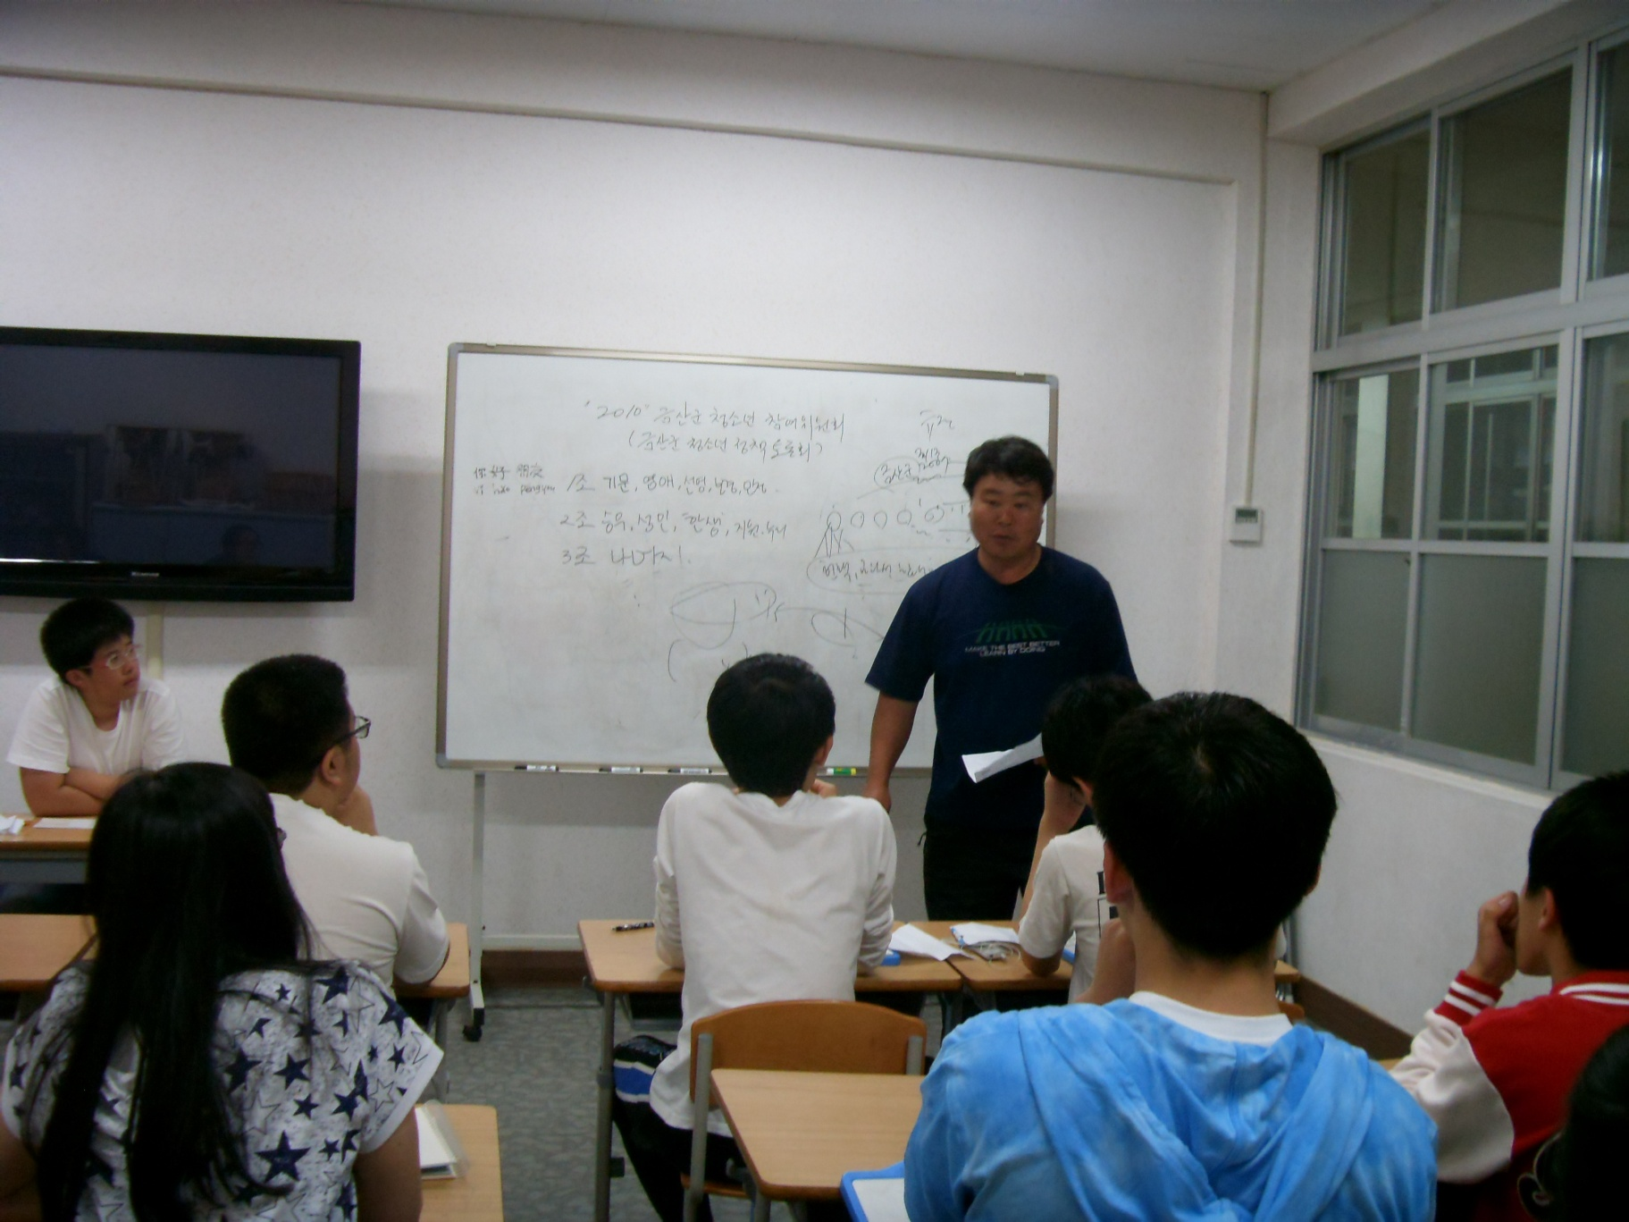

Slide 7
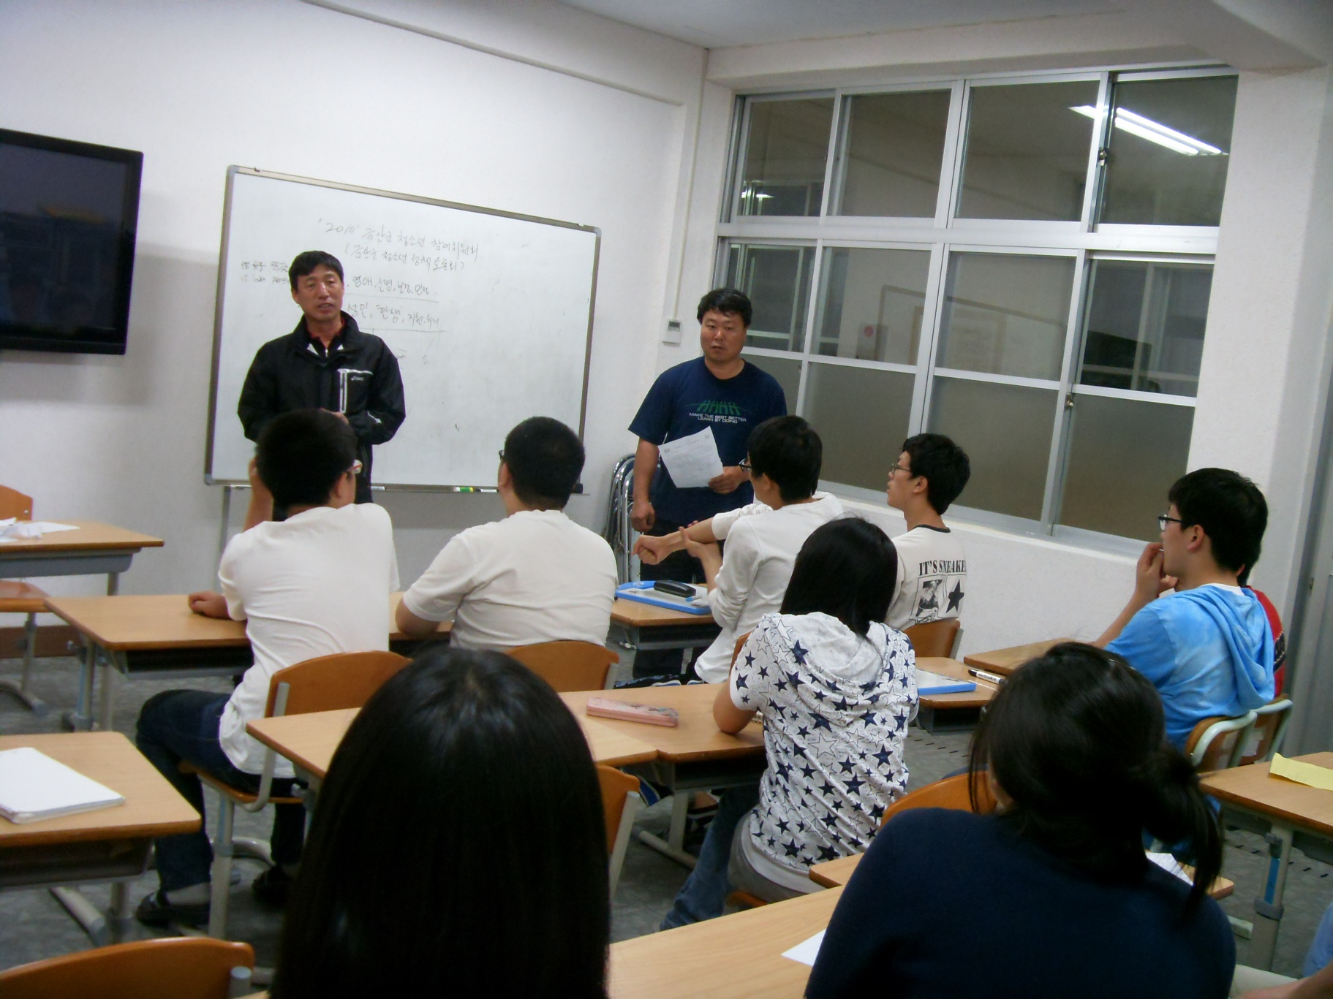

Slide 8
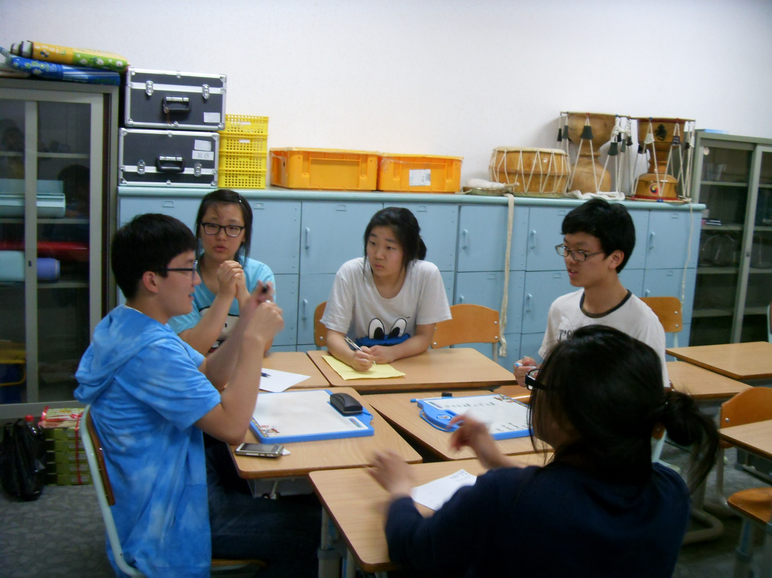

Slide 9
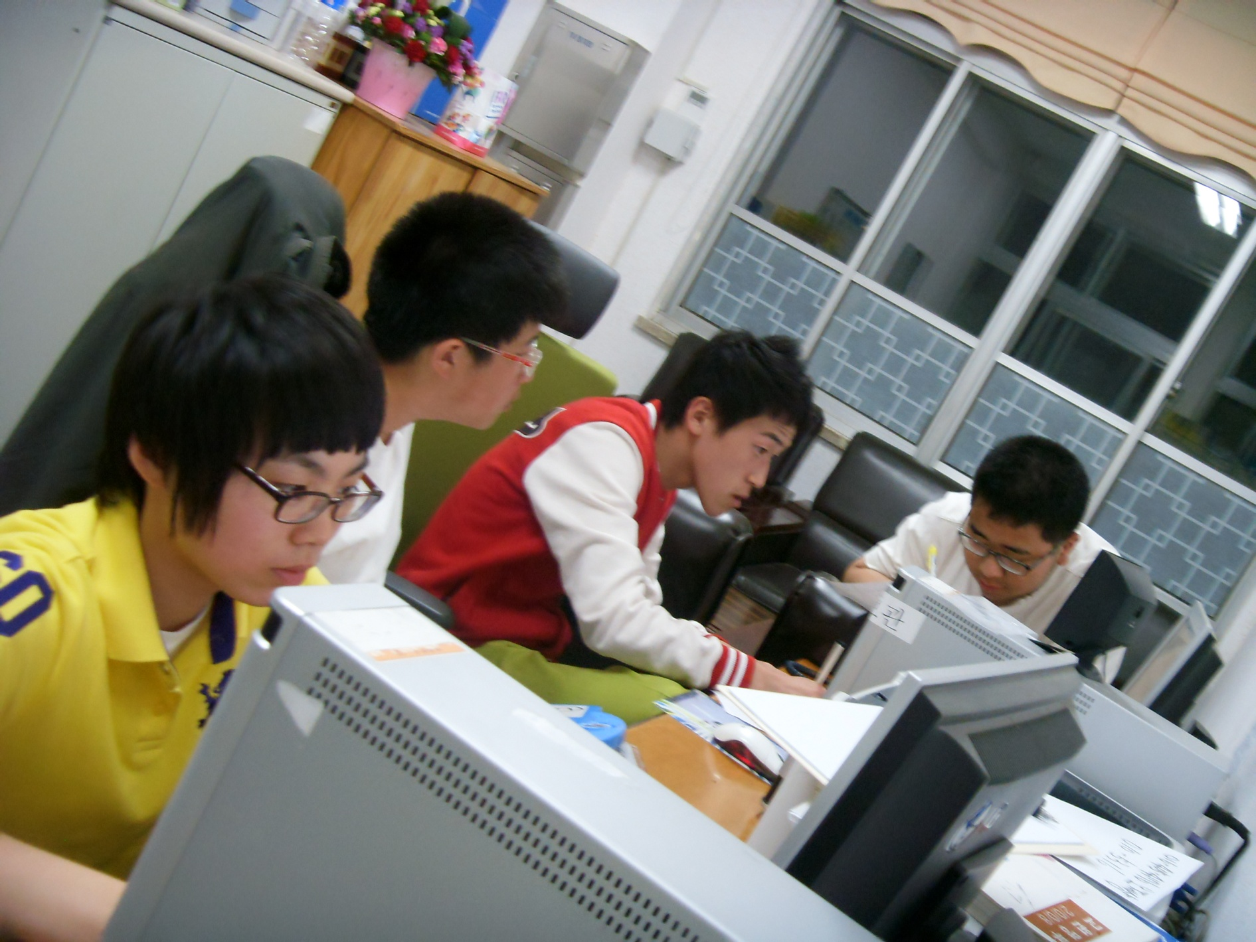

Slide 10
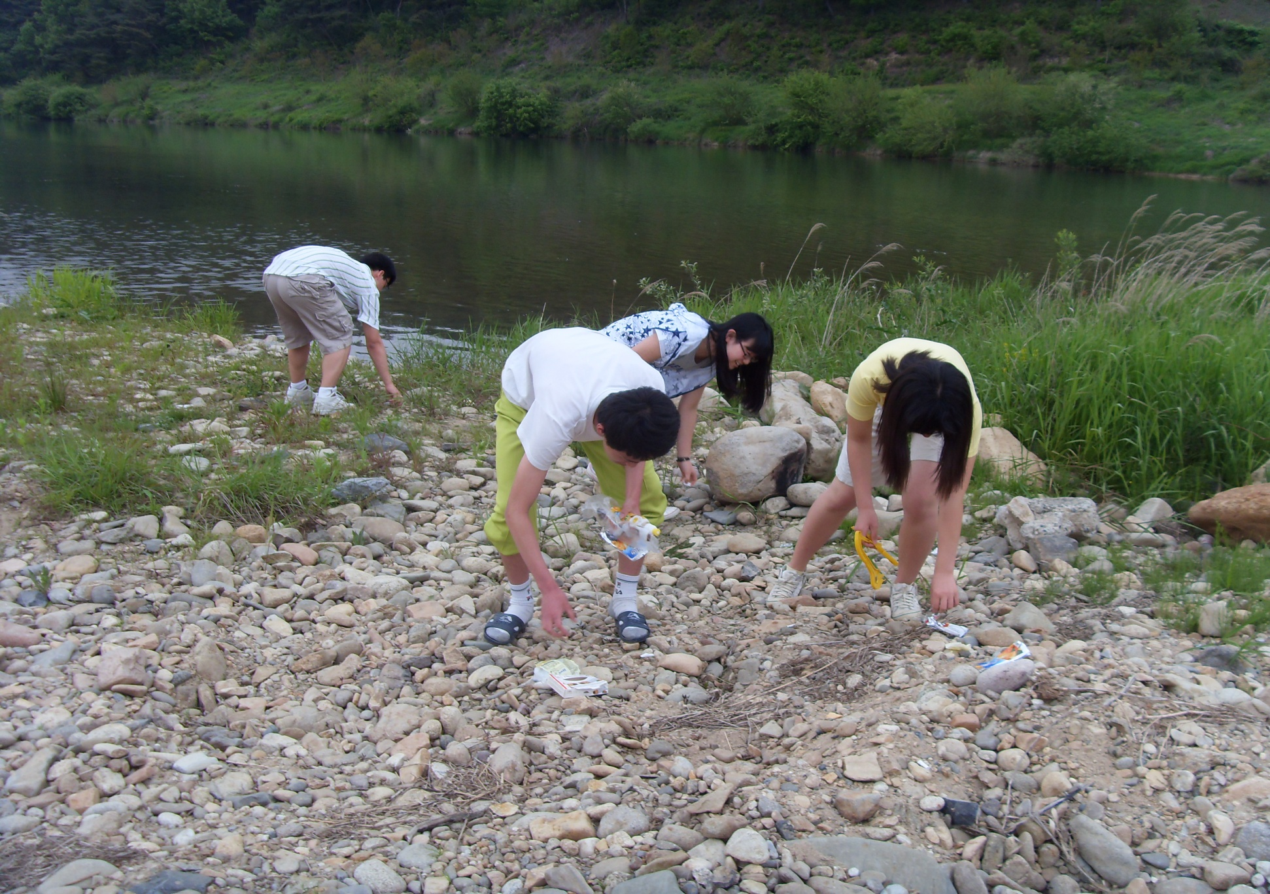

Slide 11
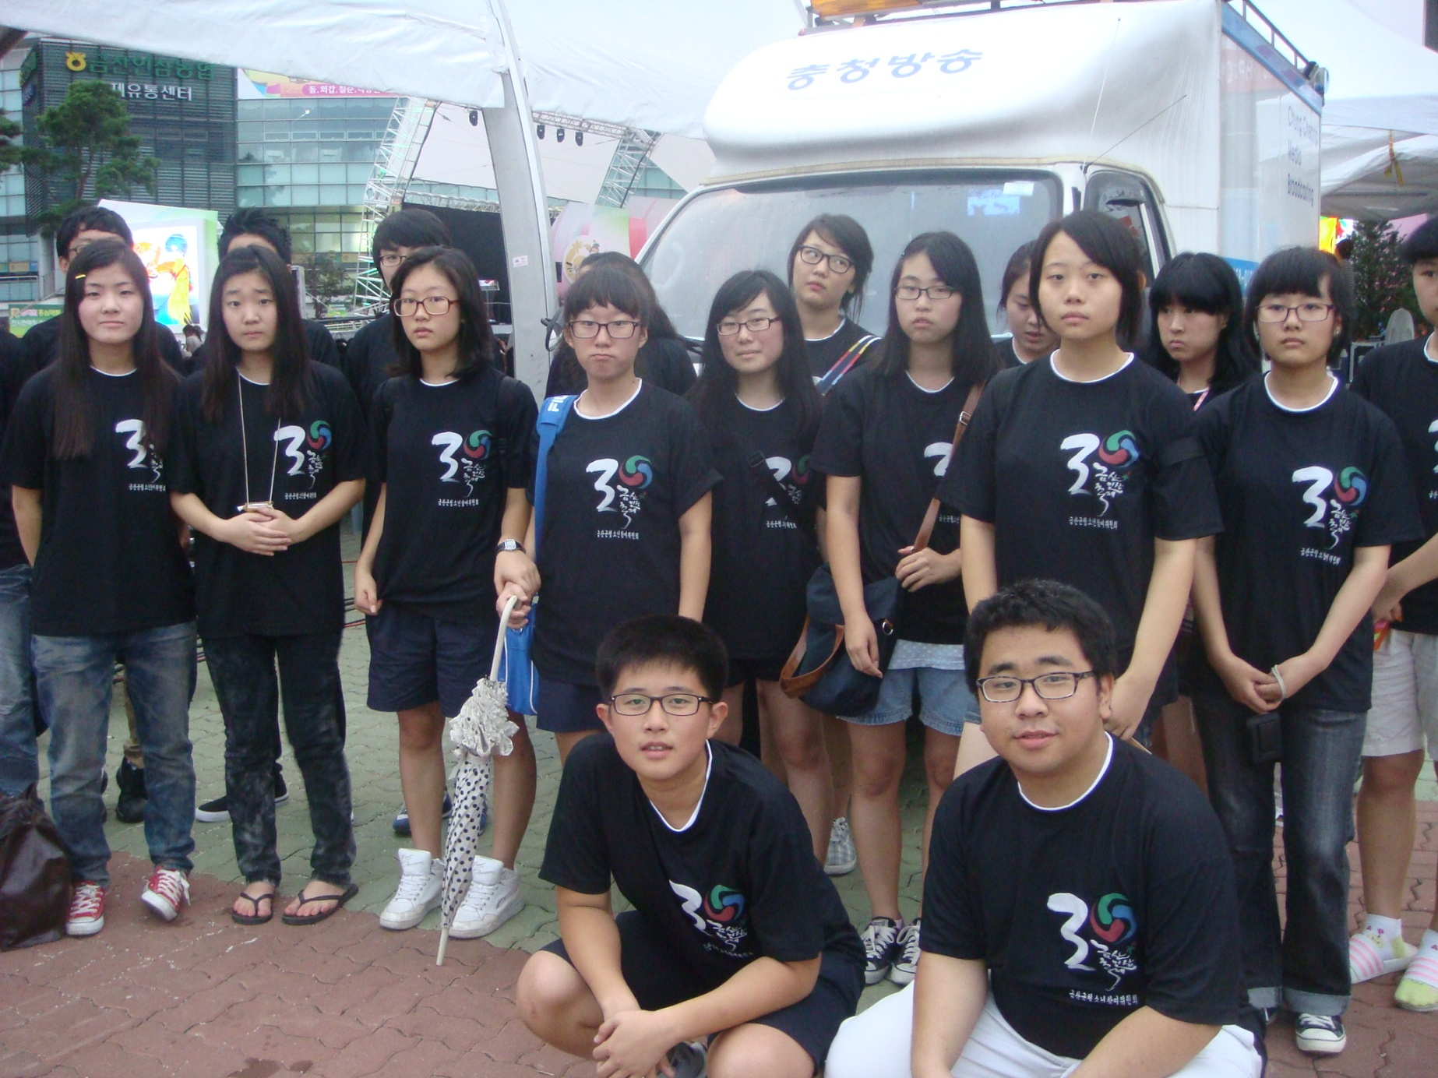

Slide 12
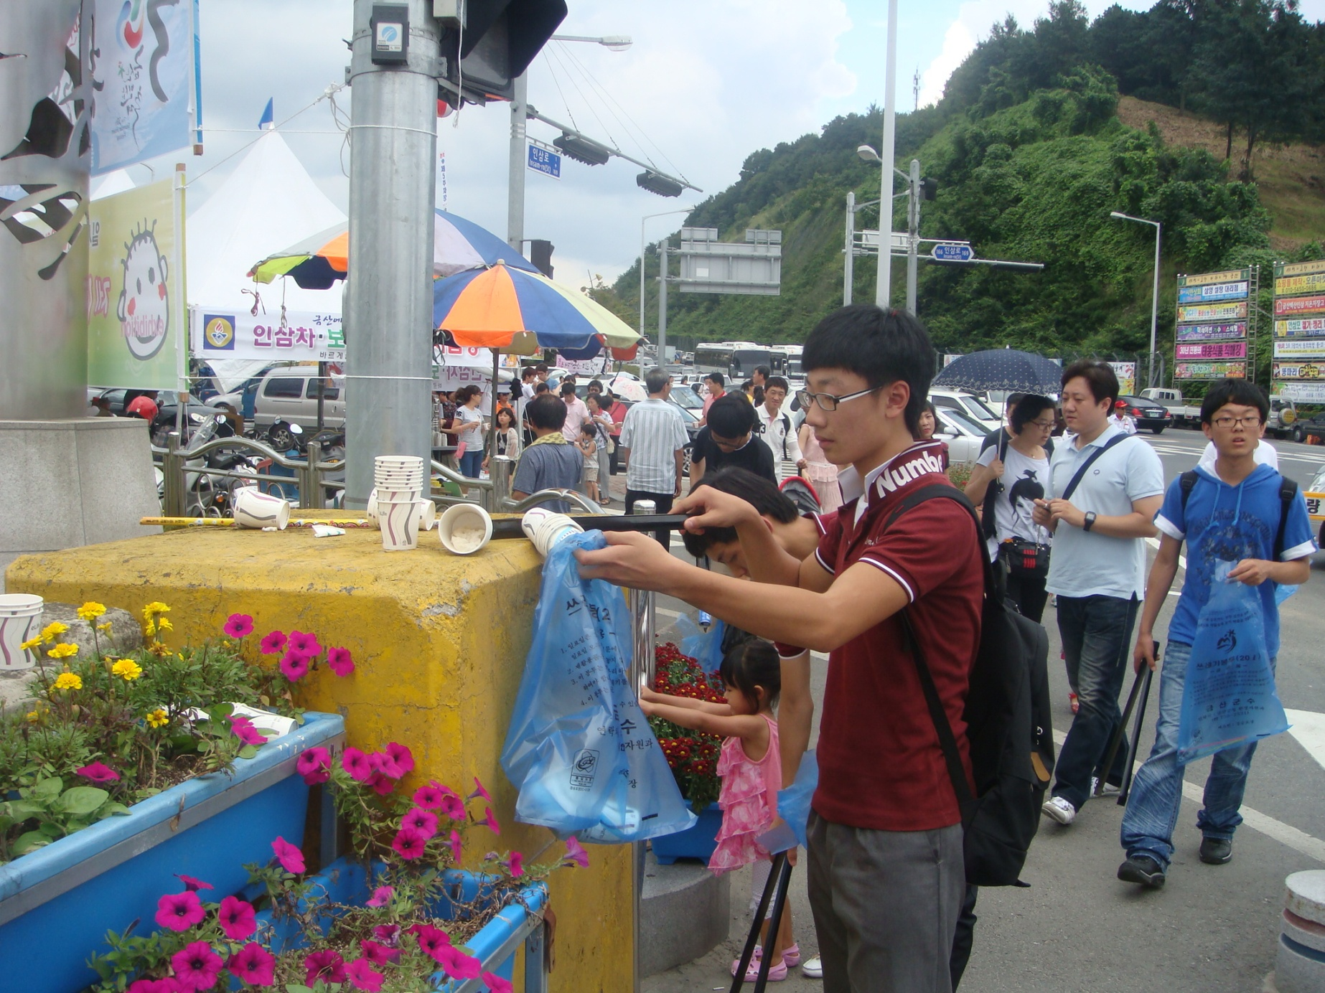

Slide 13
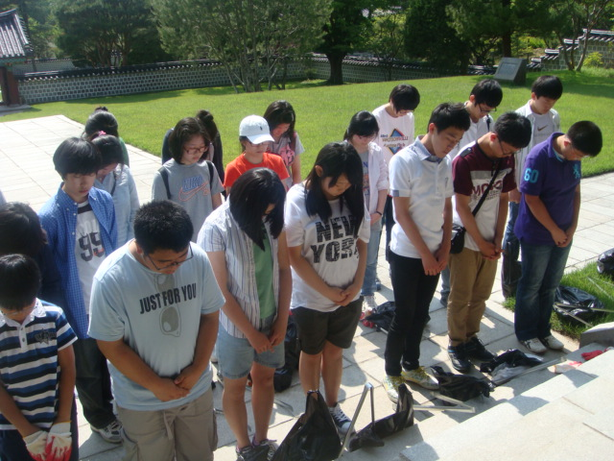

Slide 14
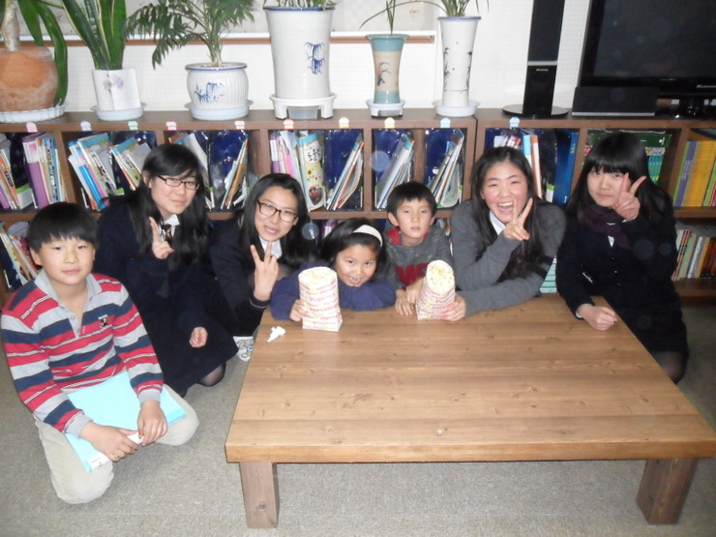

Slide 15
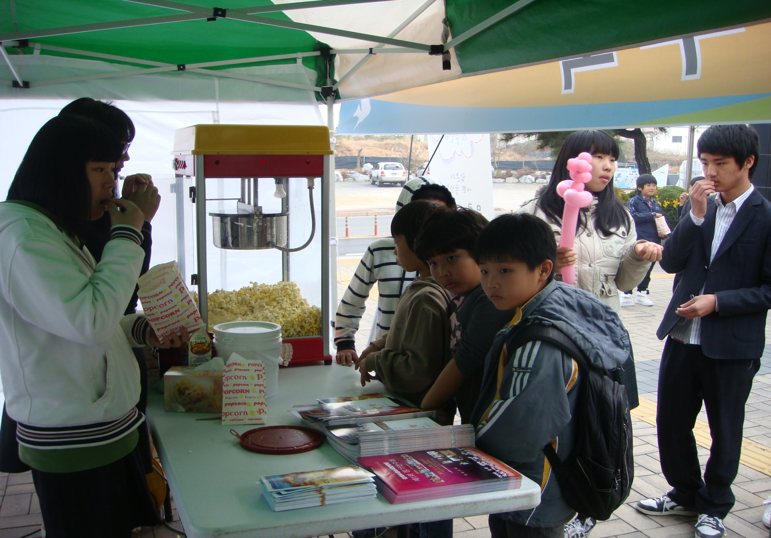

Slide 16
실제로 회의를 운영할 수 있는 능력을 함양할 수 있다.
회의는 효과적인 학습 도구가 될 수 있다.

